Slide 1
平安证券App 10.7.0版本 重点功能介绍

Slide 2

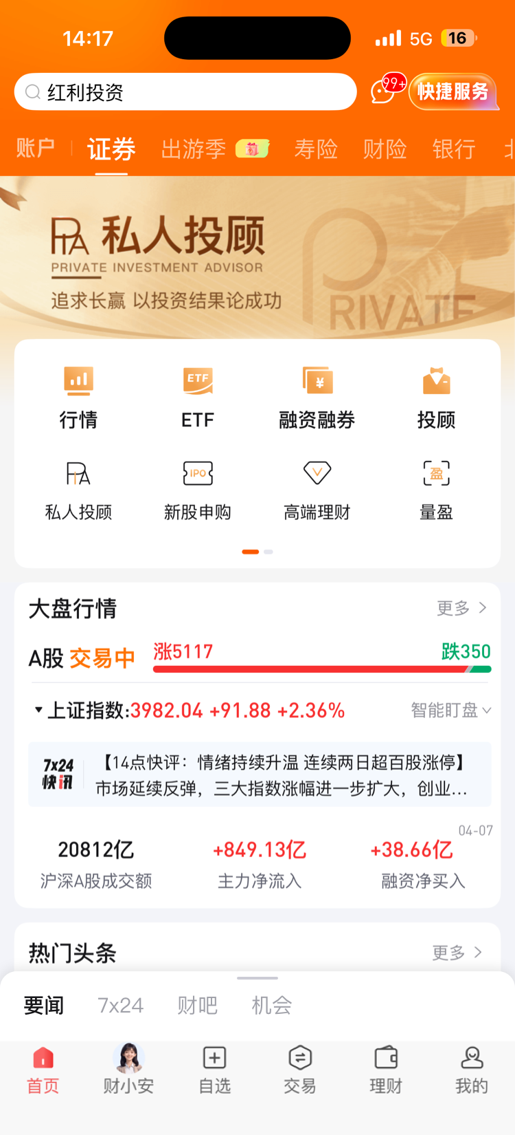
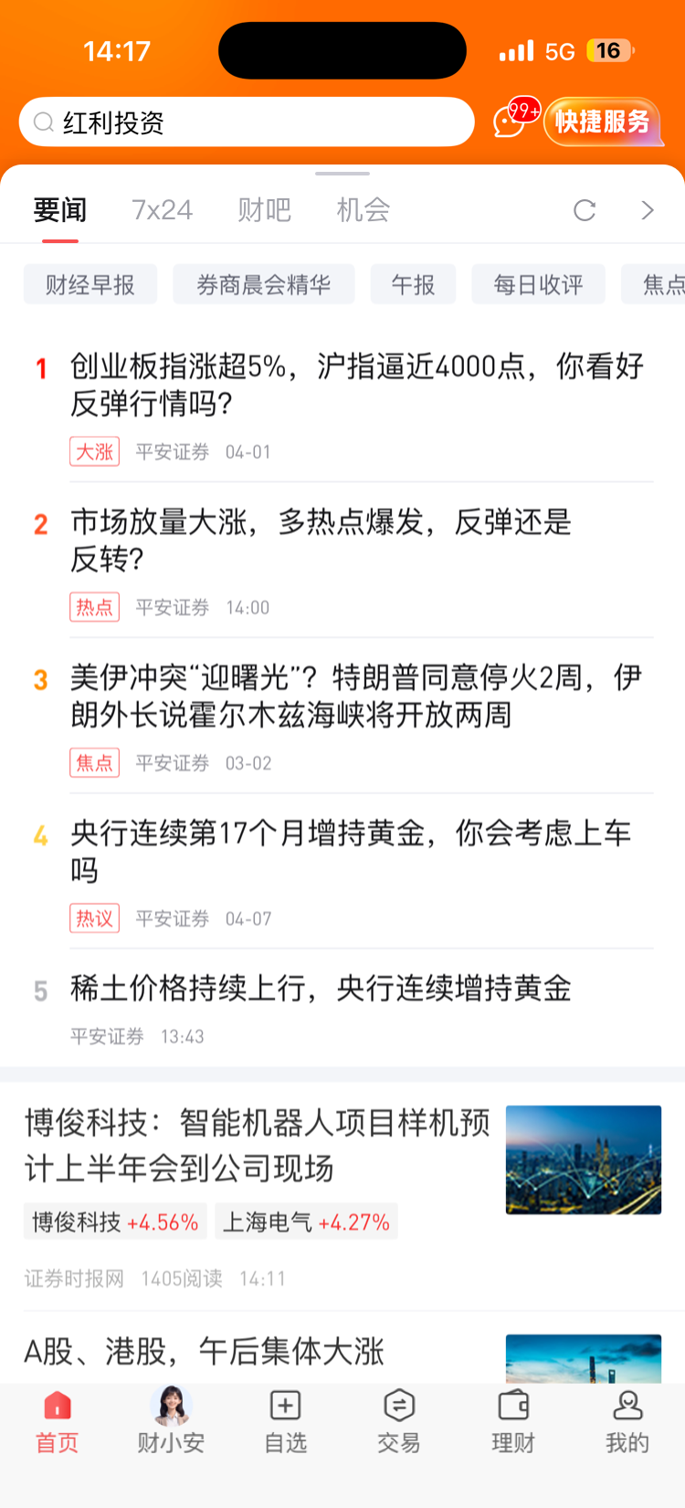
App首页 —— 新增“内容场”
App首页界面新增"内容场"功能模块，前置资讯内容消费入口，降低信息获取成本，提升信息获取效率。
优化内容展示逻辑，根据用户浏览场景智能匹配市场资讯、热点解读及投资观点，增强信息触达精准性；
强化首页信息承载能力，实现行情、账户信息与市场动态的有机融合，提升用户使用体验。
路径：首页 - 下方内容条-上滑即可展开

Slide 3
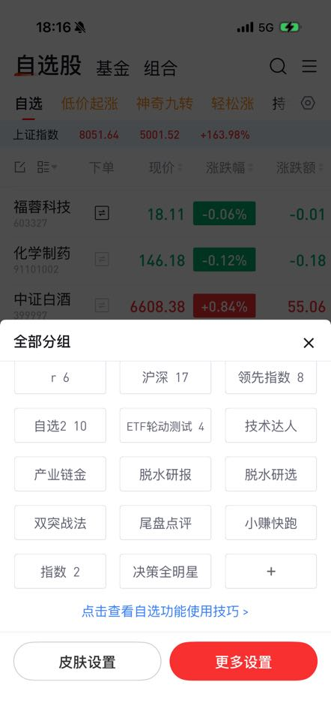
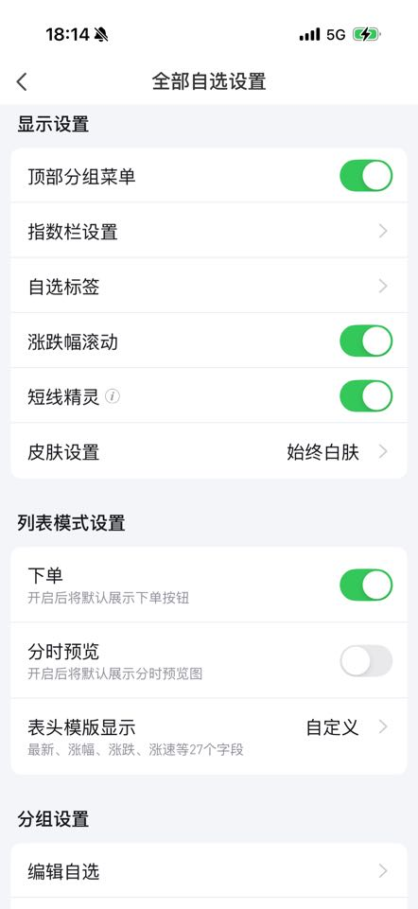
App自选页 —— 新增“全部自选设置”功能
新增“全部自选设置”页面，将原本分散的设置项整合至“全部自选设置”页面，使内容分类更明确，整体布局更清晰，便于用户统一访问和管理，提升了操作便捷性与视觉清晰度。
“列表模式设置”整合自选列表下单、分时预览设置功能，便于统一设置调整。
路径：
自选页 - 右上角设置(搜索按钮右边) - 更多设置

Slide 4
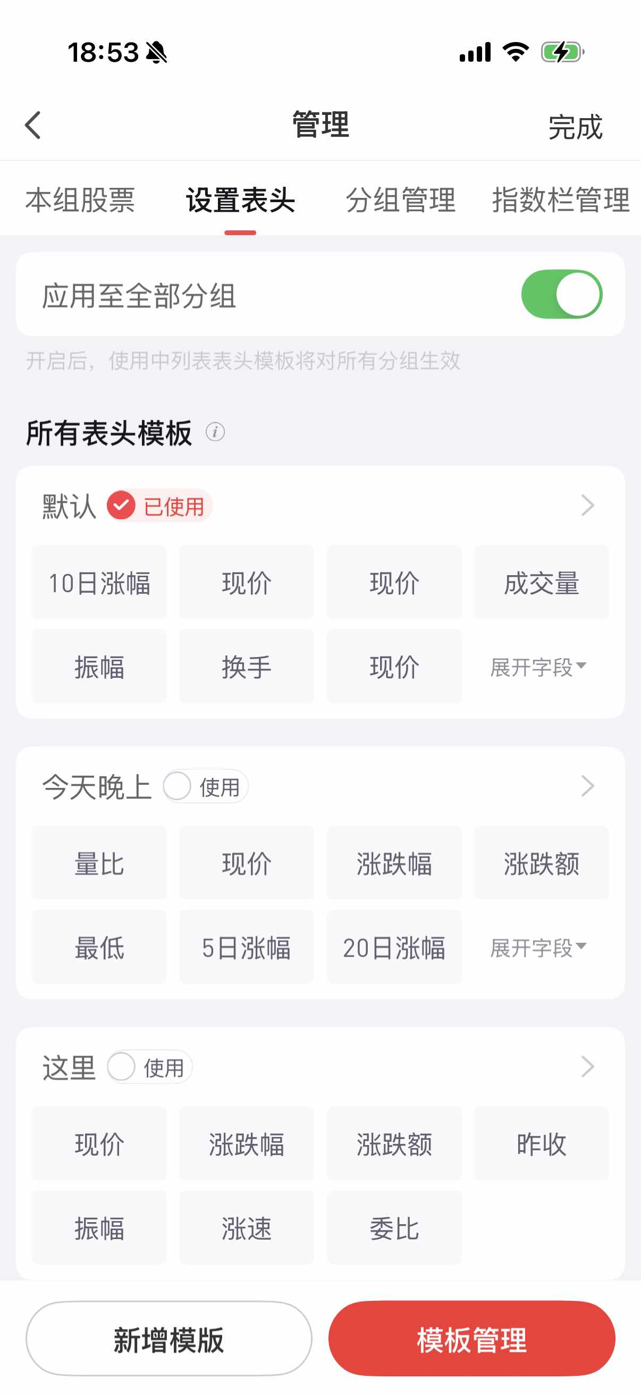
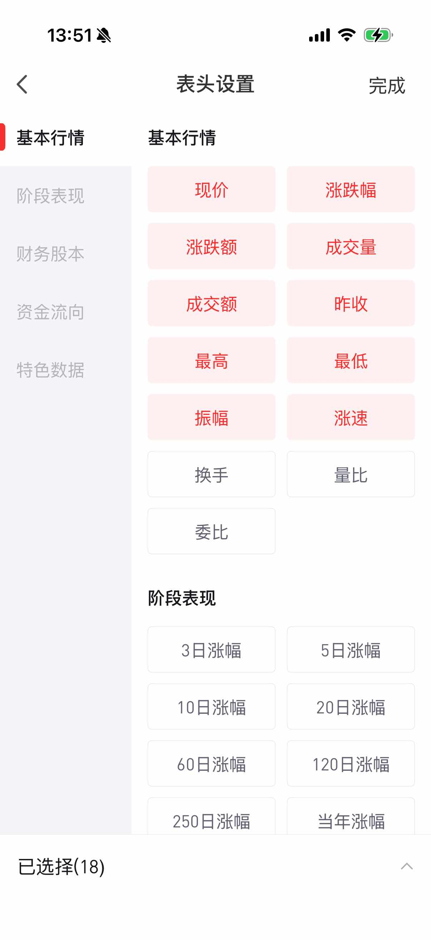
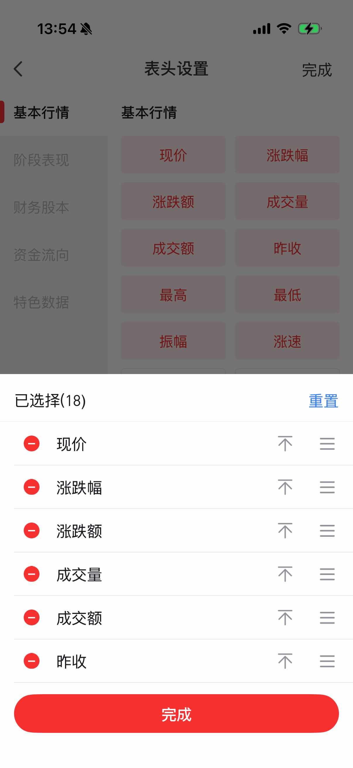
App自选页 —— 升级自选表头设置页功能
新增“表头模板设置”功能，提供创建、保存及调用多套表头模板，满足不同场景下的个性化展示需求。
可快速切换模板，减少重复配置，提升操作效率与使用灵活性。
→
可以根据自己的实际需求设置表头模板的字段，列表的字段适量体验更佳。选择了所需的列表字段后，也可以再次对字段内容进行排序调整。
路径：自选页 - 自选股 - 设置（右上角）- 设置表头

Slide 5
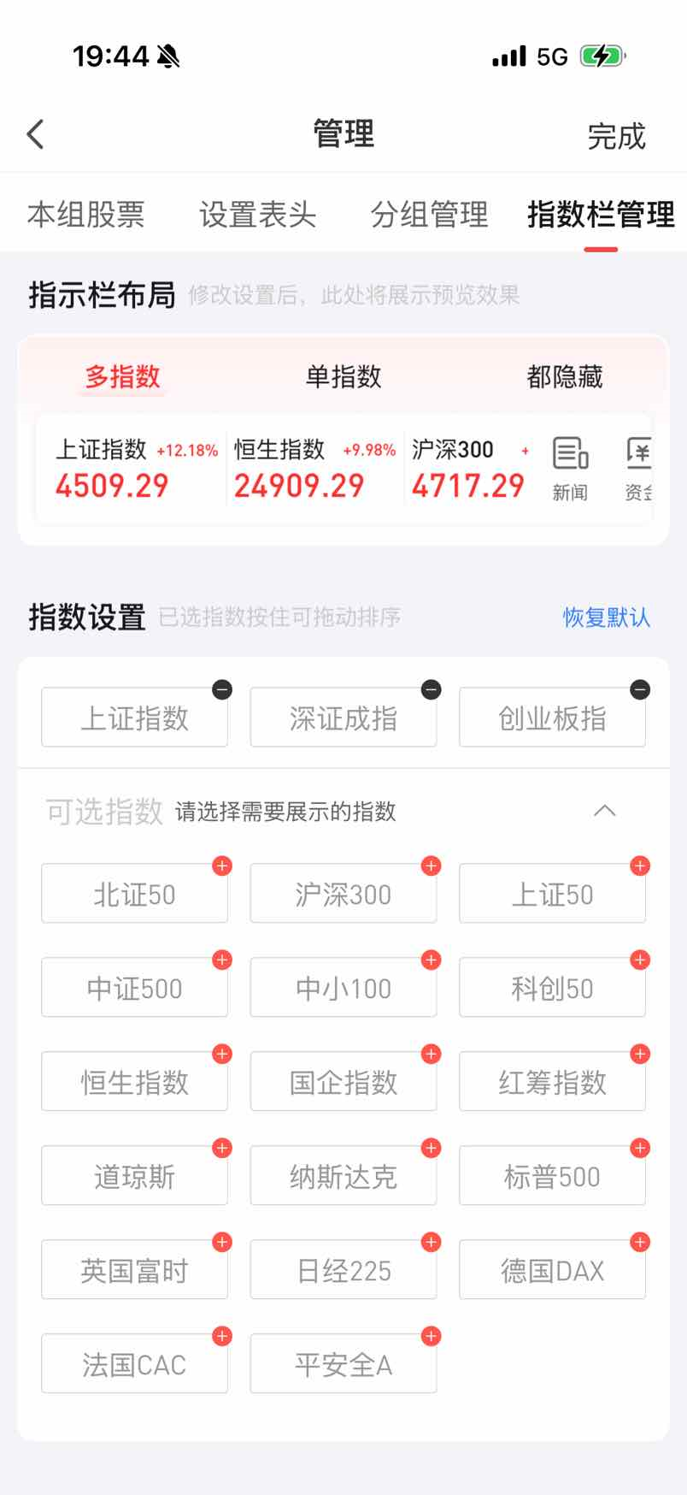
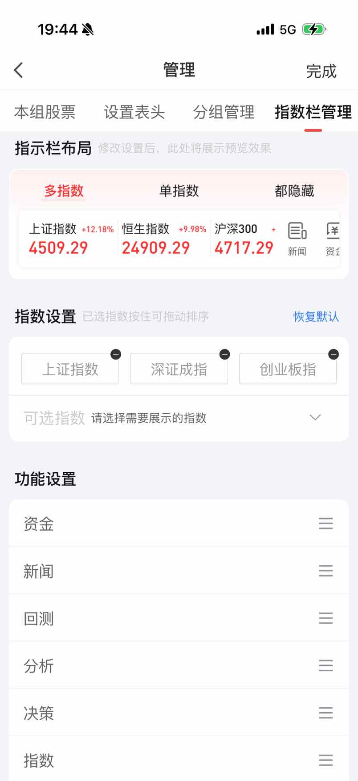
App自选页 —— 升级顶部指数栏设置功能
可自定义添加多个市场指数，满足多指数行情同屏查看需求，覆盖更多投资场景，提升信息获取效率。
图标功能具备拖拽排序能力，用户可根据个人使用习惯自由调整显示顺序，操作便捷，界面友好。
路径：自选页 - 自选股 - 设置（右上角）

Slide 6
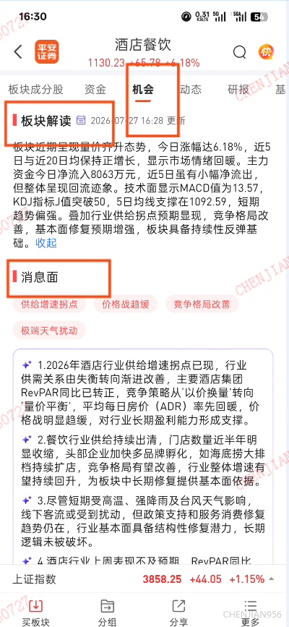
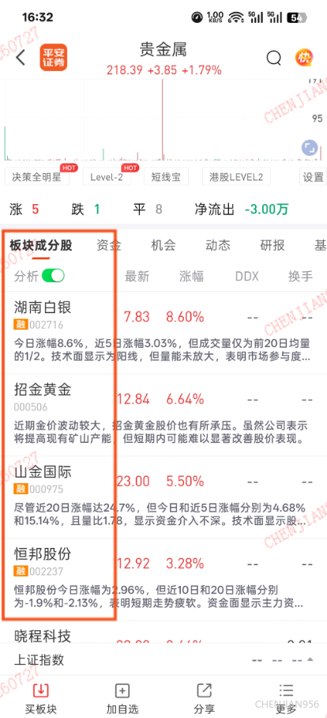
App行情页 —— 新增“机会”栏目和AI分析功能
为满足快速全面了解行业及概念，板块详情新增板块“机会”栏目，基于AI分析手段，助力从消息面，资金面，技术面全面了解板块机会与风险。
成分股列表新增个股AI分析功能，助力快速、全面了解个股机会与风险，实现择优选股。该功能可自行选择开启或关闭。
路径：行情 - 行业/概念板块 - 板块详情

Slide 7
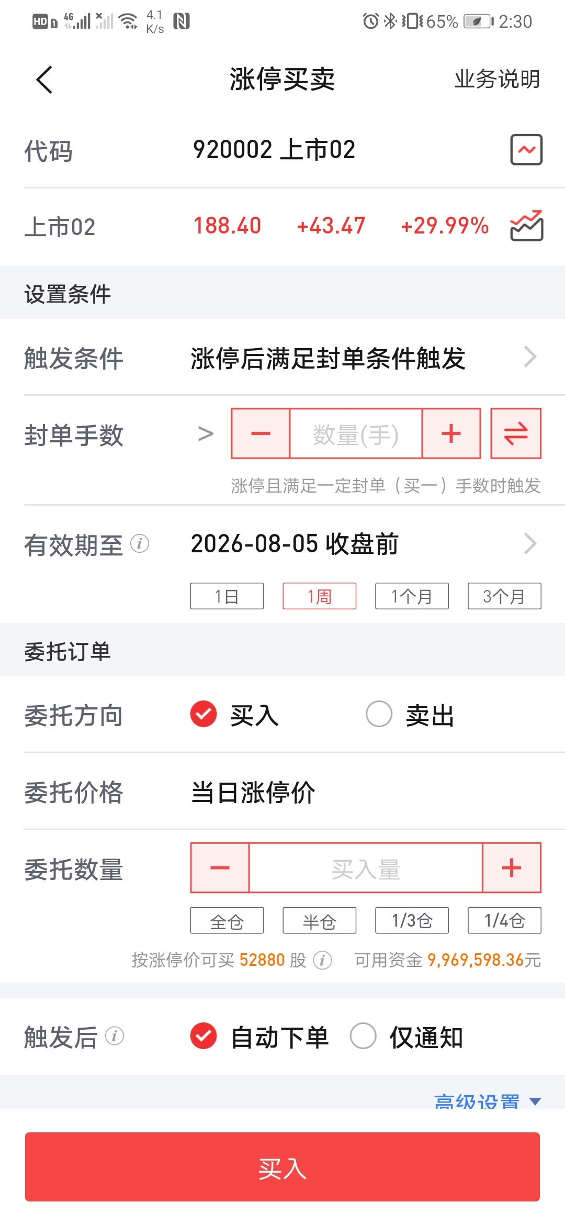
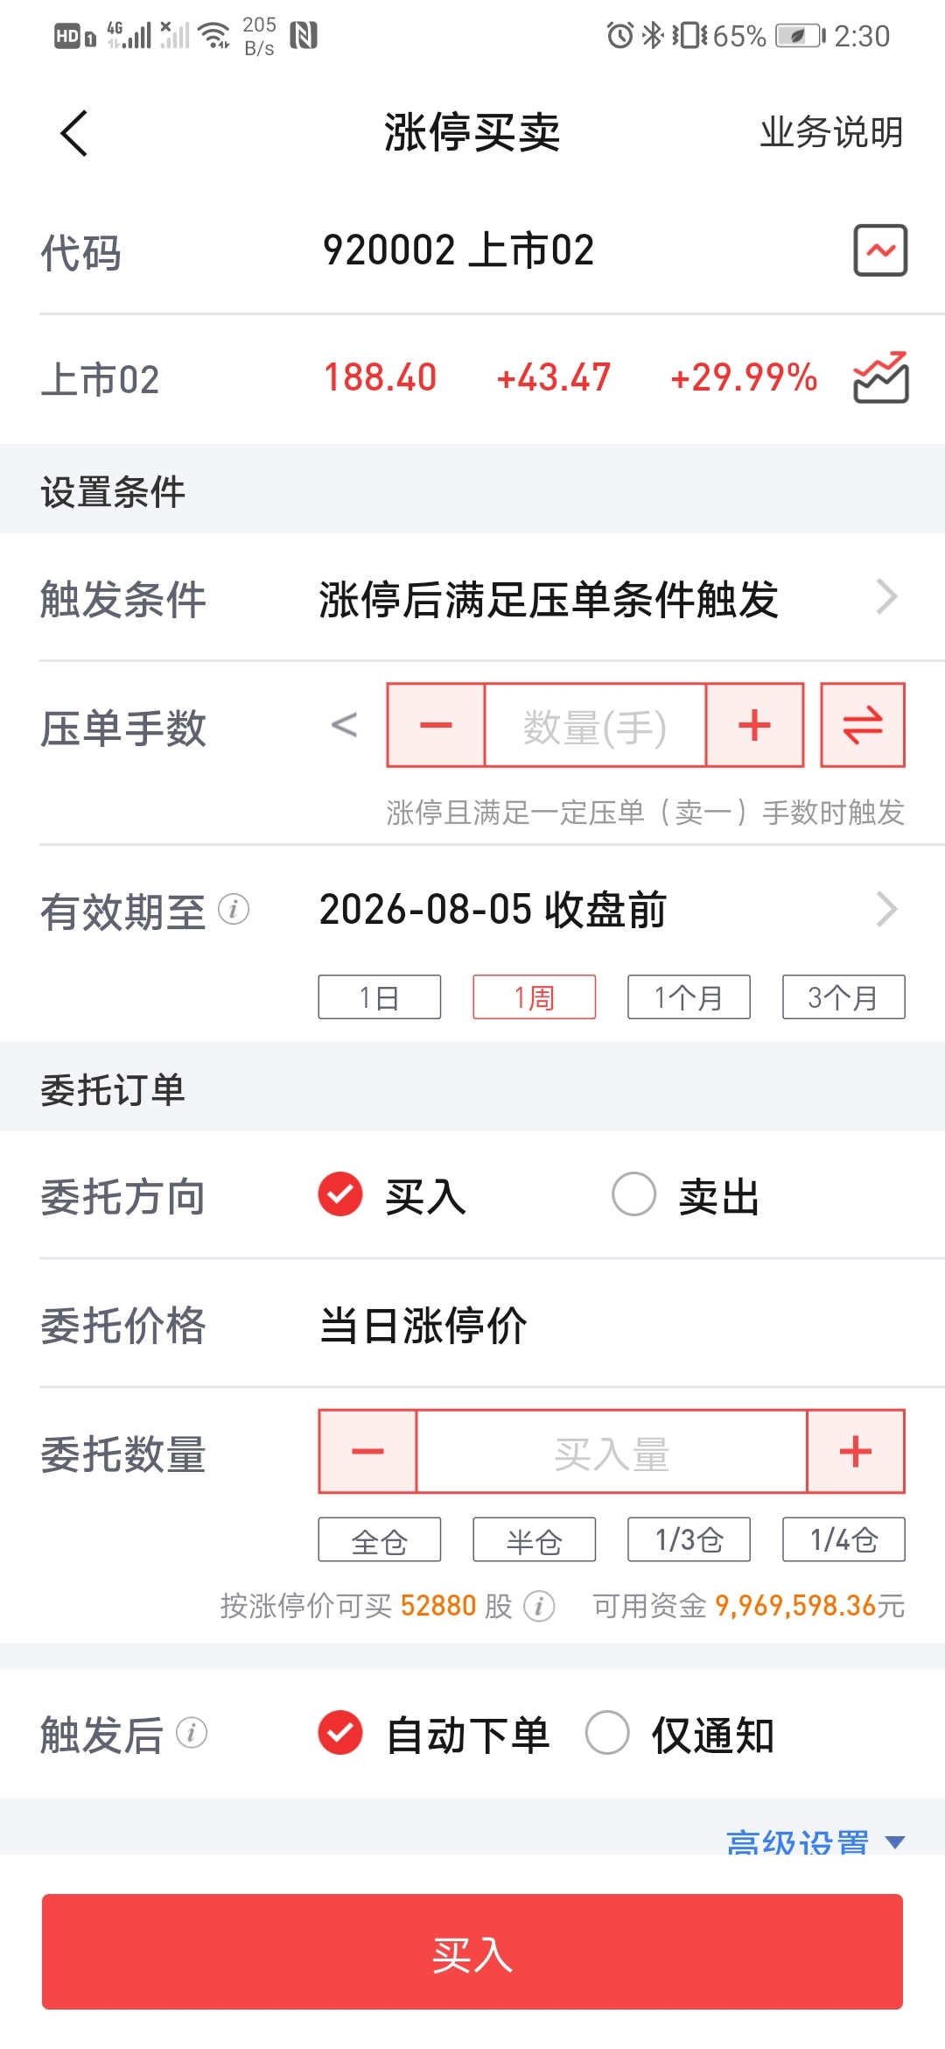
App交易页 —— 策略交易涨停买卖新增两种触发模式
涨停买卖策略，新增两种触发模式：
涨停且满足一定封单（买一）手数时触发
涨停且满足一定压单（卖一）手数时触发
【使用技巧】
通过监控压单、封单手数，精准把握涨停买卖时机：
涨停后考虑买入：封单量大、压单量小 → 买盘强劲，市场看好后市；
涨停后考虑卖出： 封单量小、压单量大 → 趋势转弱，警惕回调
路径：交易 - 策略交易/信用策略交易 - 涨停买卖

Slide 8
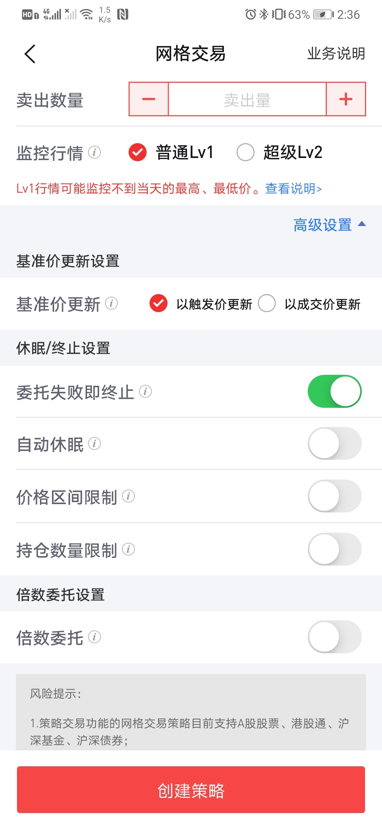
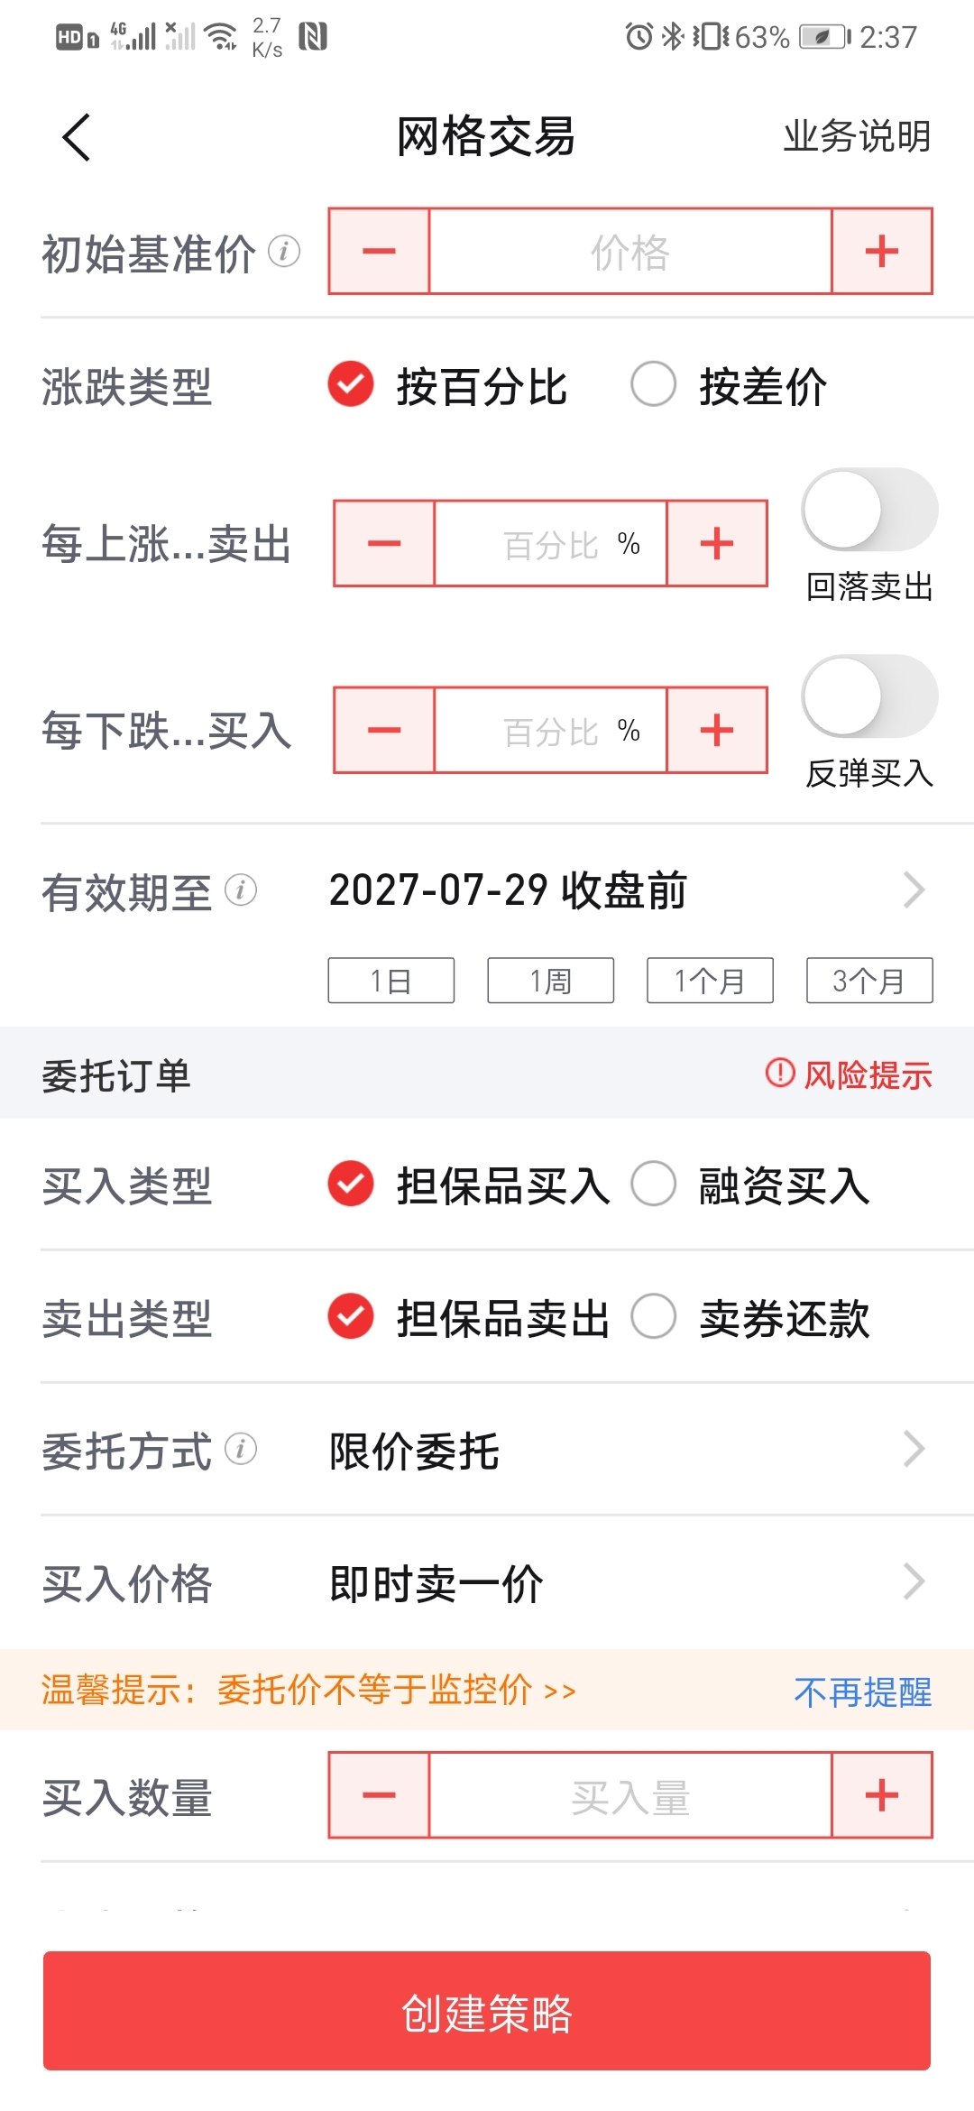
App交易页 —— 策略交易网格交易功能升级
新增【按成交价更新基准价】的设置
按成交价更新基准价，按真实成交价驱动网格，告别触发价更新基准价的偏差。
交易类型扩展
此前两融网格的买入/卖出类型仅提供担保品买入和担保品卖出，现新增融资买入和卖券还款两种类型。便于两融网格用户进行融资交易。
【使用技巧】
按成交价更新基准价+开启自动休眠 = 委托失败时自动休眠，基准价不更新。
路径：交易 - 策略交易/信用策略交易 - 网格交易

Slide 9
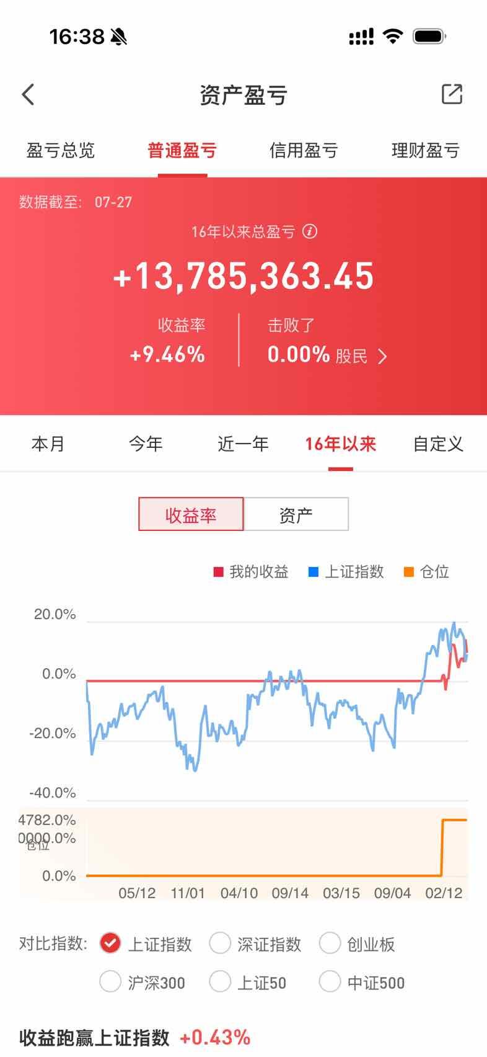
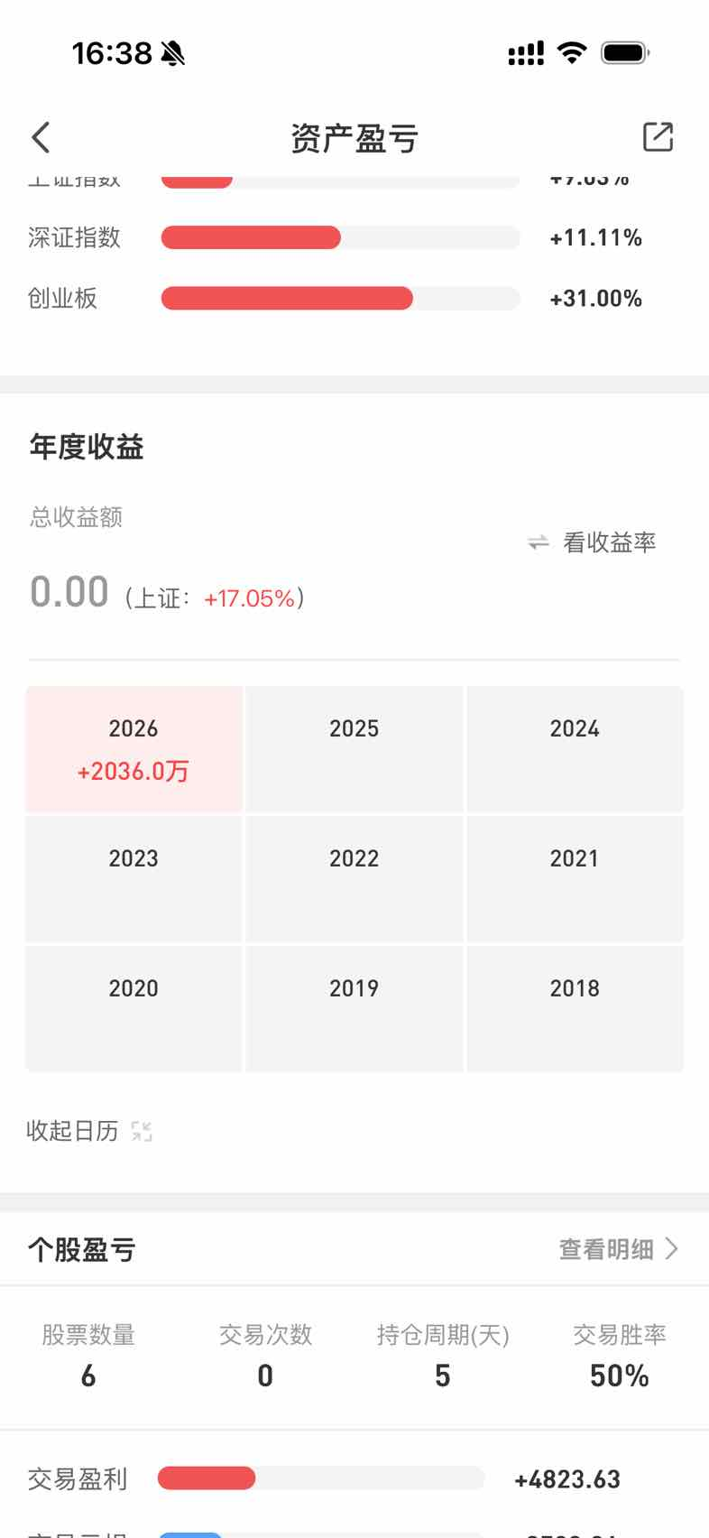
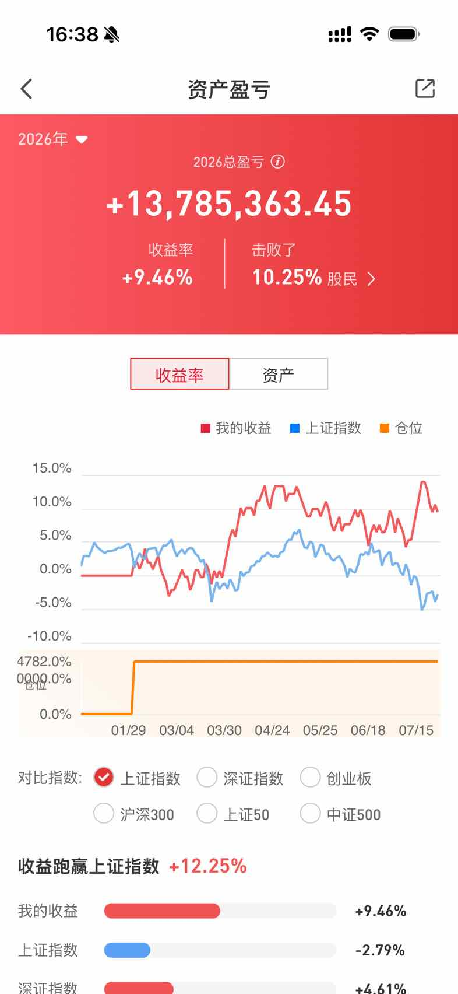
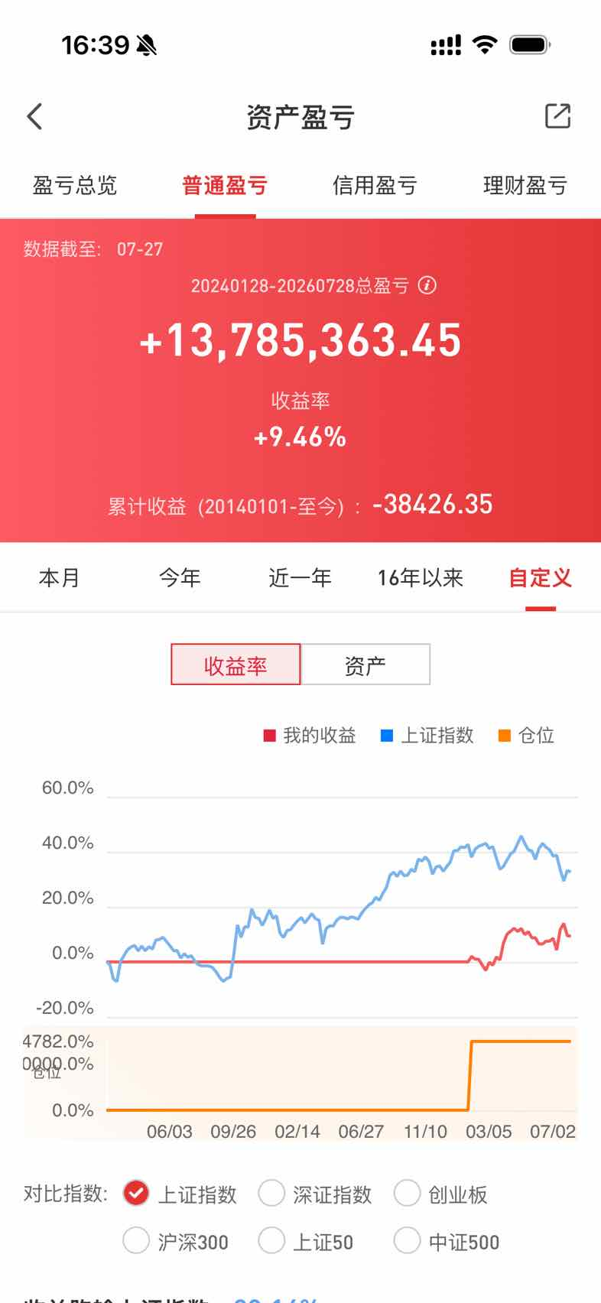
App交易页 —— 资产盈亏扩充时间范围
1. 提供查看2016年至今的收益及走势图，可按年查看收益情况；2. 自定义区间提供查询2016年至今的任意时间段。
路径：行情 - 可转债 - 套利机会

Slide 10
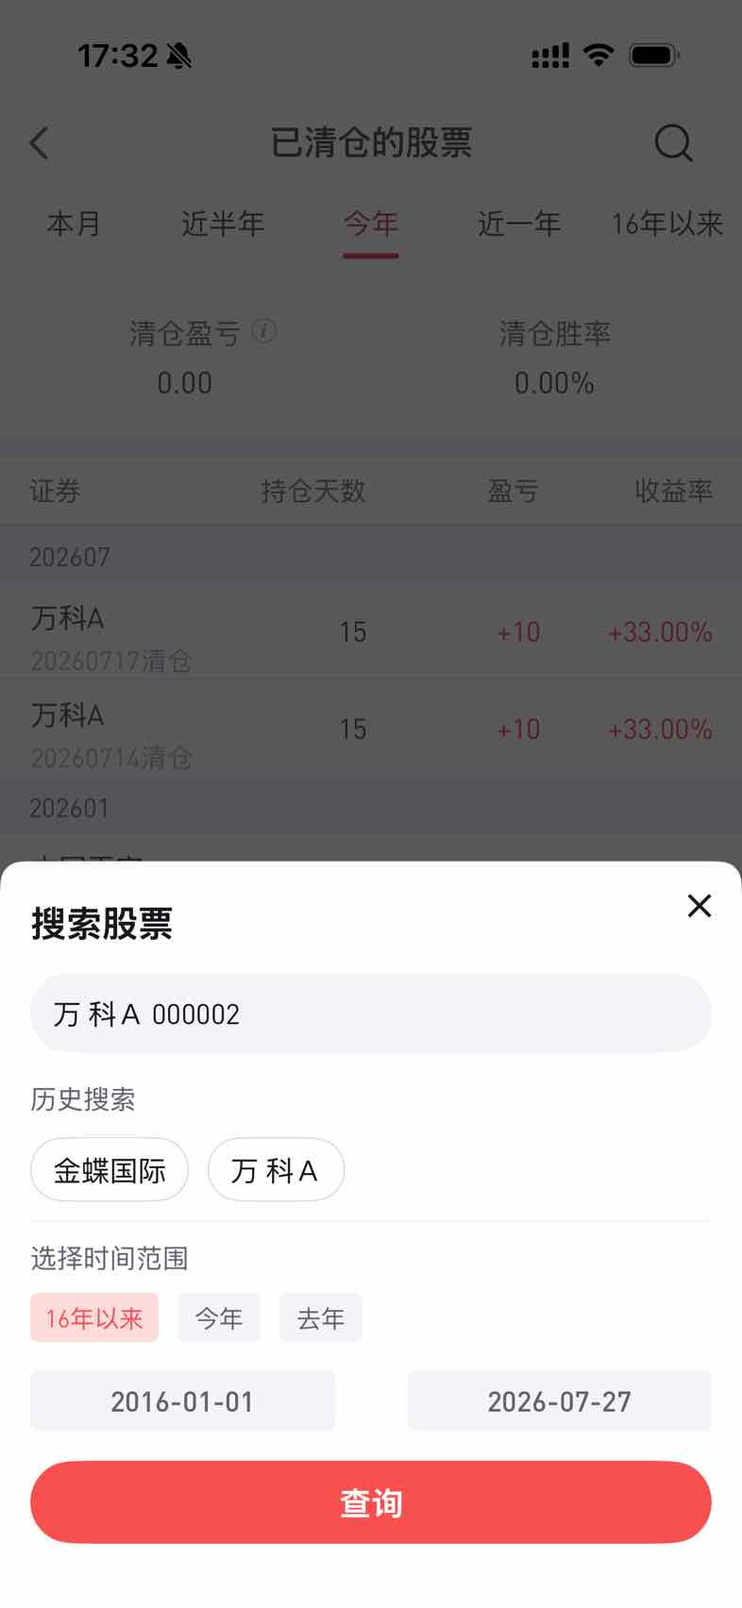
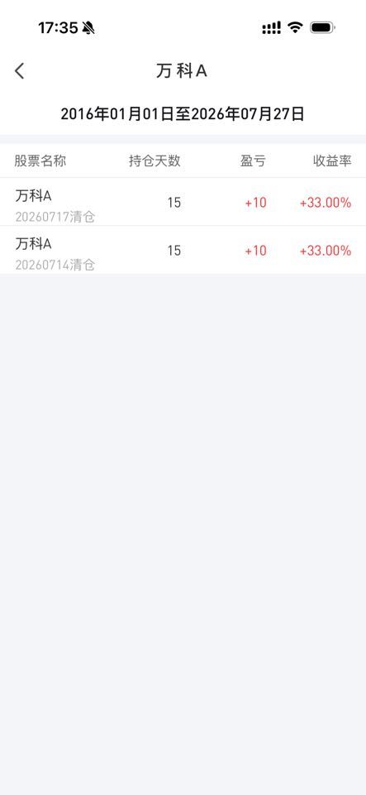
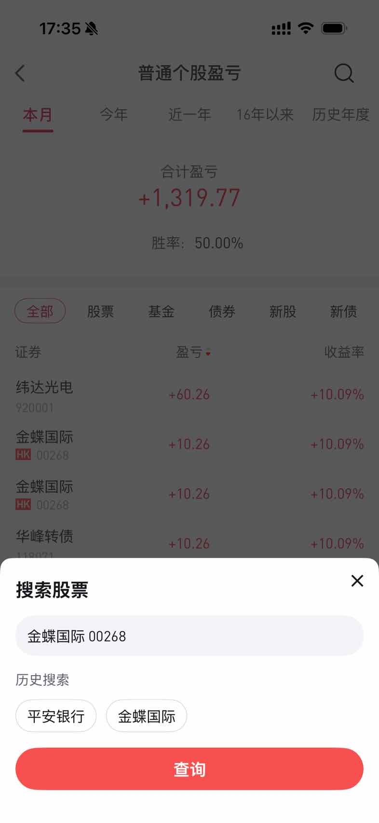
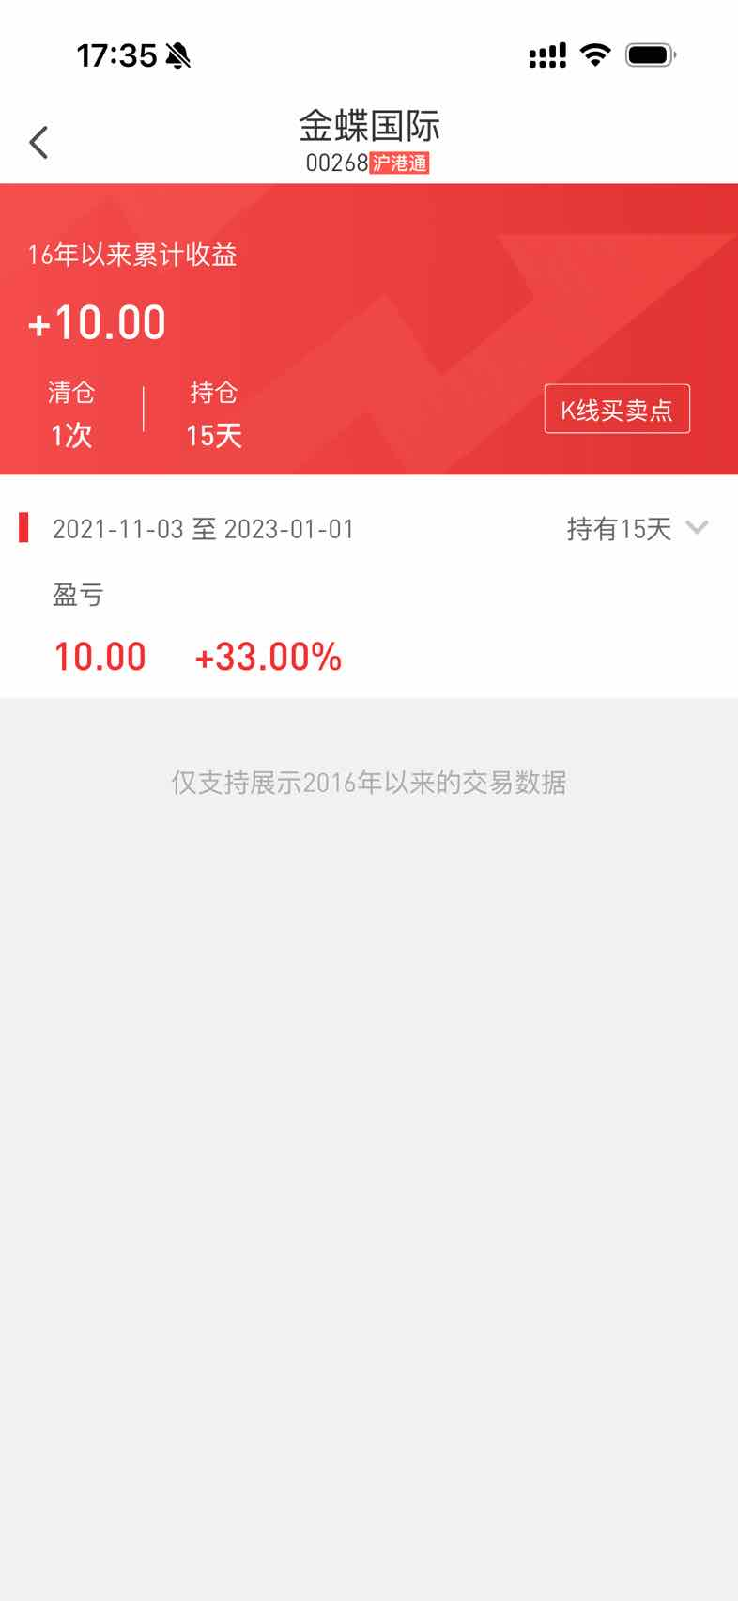
App交易页 —— 个股盈亏和清仓股新增按标的搜索功能
新增按标的物搜索查询功能，简化用户操作。
路径：行情 - 可转债 - 套利机会

Slide 11
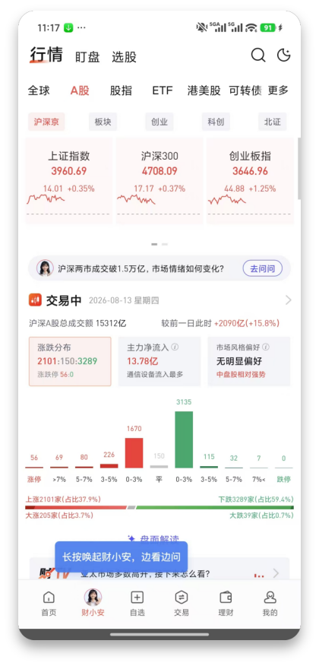
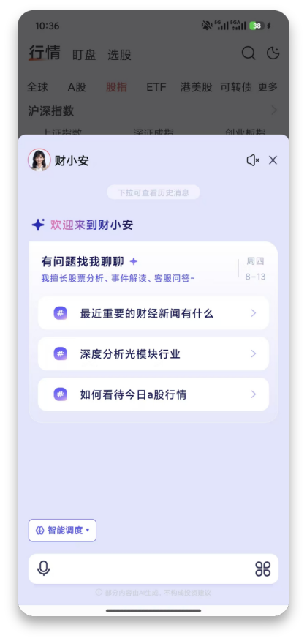
底部财小安tab支持长按唤起半屏IM
支持客户长按底部的财小安数字人形象唤起财小安的半屏IM
路径：行情-底部长按财小安
（设计图，仅样式供参考）

Slide 12
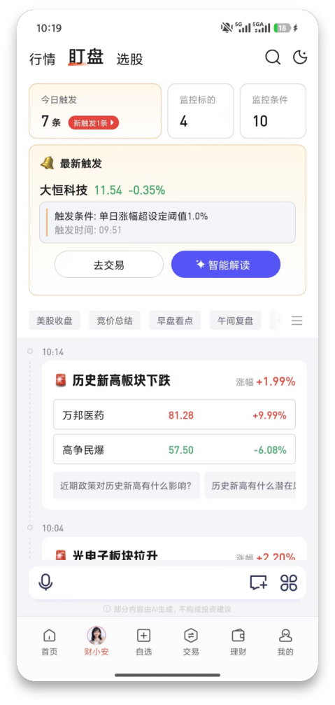
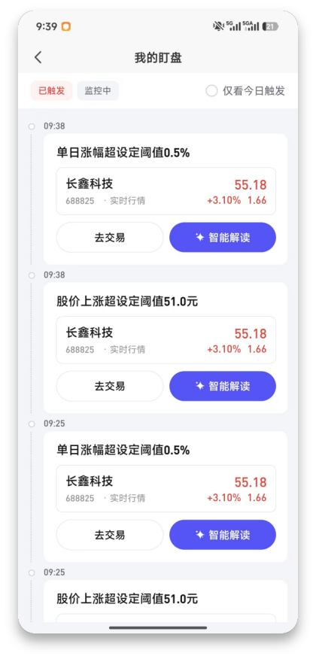
盯盘首页-新增我的盯盘卡片
1、展示我的盯盘设置
2、原先的盘面解读底部弹窗移动至行情-沪深京-盘面解读
路径：行情-盯盘
（设计图，仅样式供参考）

Slide 13
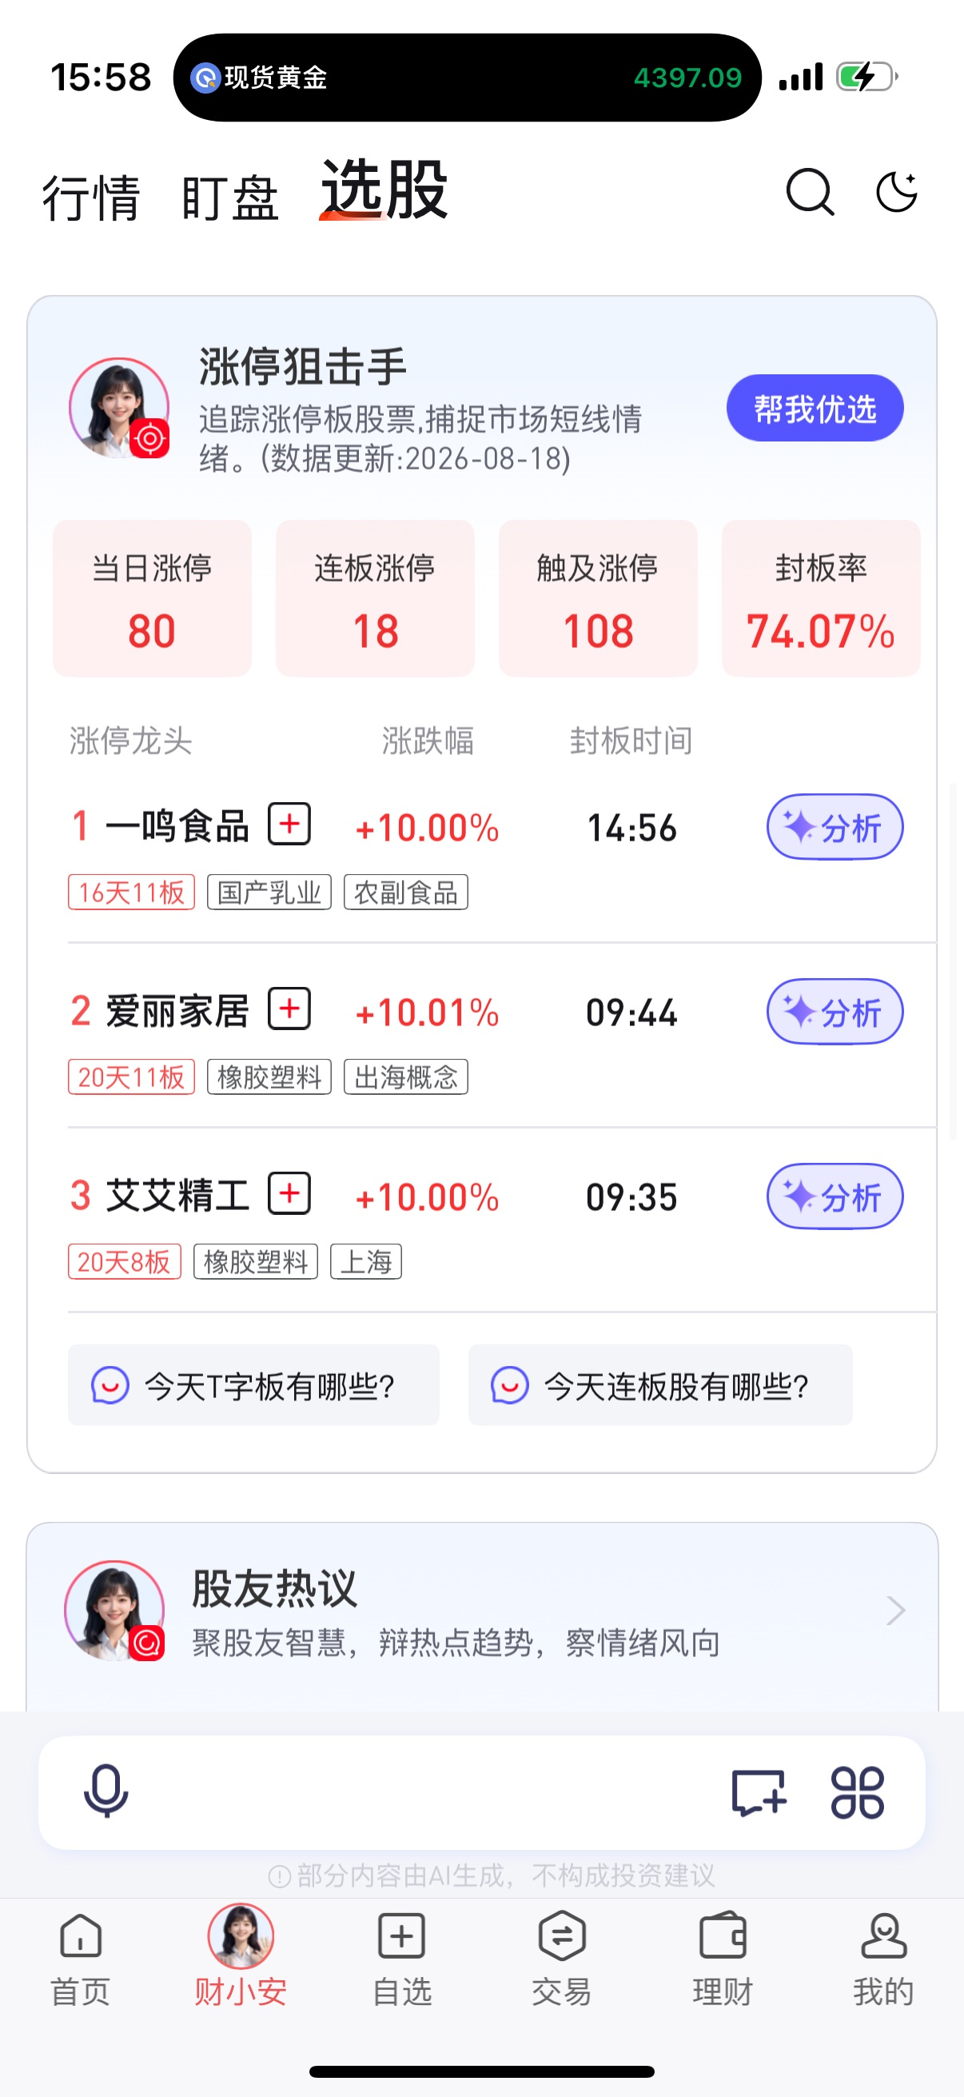
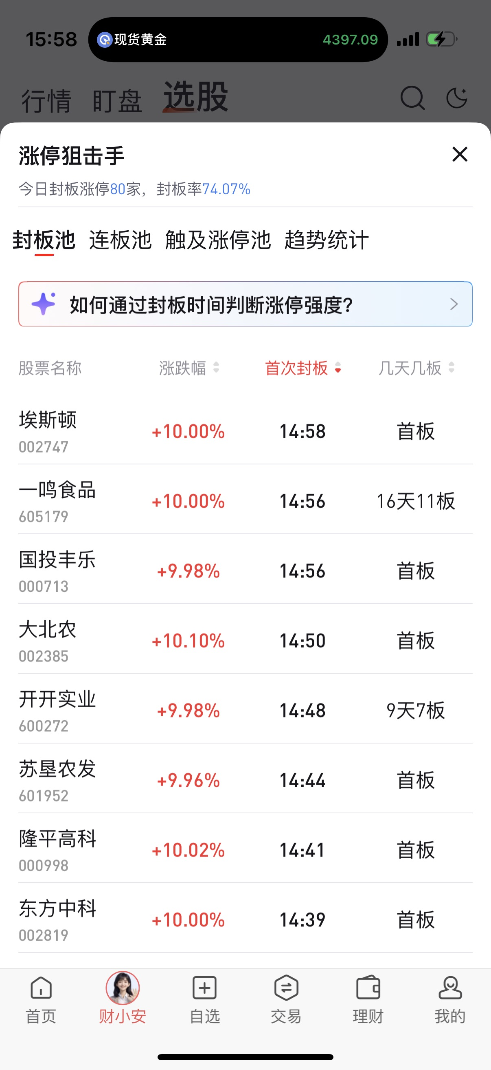
财小安选股迭代(关键问句优化、涨停狙击手卡片升级)
新版把"涨停狙击手"卡片顶部的四个数据标签（当日涨停 / 连板涨停 / 触及涨停 / 封板率）从"只能看"升级为"可点击"——点击任一标签即由底部唤起半屏弹窗，展示该维度的完整榜单与明细，让用户从情绪概览一步直达全量数据。
路径：行情tab-选股
（设计图，仅样式供参考）

